Slide 1


подготовка и обучение персонала по НК
Профессиональные стандарты в области НК
Шахматов Денис Михайлович, к. т. н., руководитель группы компаний «Сварка 74», руководитель Челябинского областного отделения РОНКТД, руководитель комиссии «ОПОРЫ РОССИИ» по развитию технологий сварки, методов контроля и автоматизации (роботизации) производственных процессов, руководитель комиссии по профессиональным стандартам в СПК Сварка

Slide 2

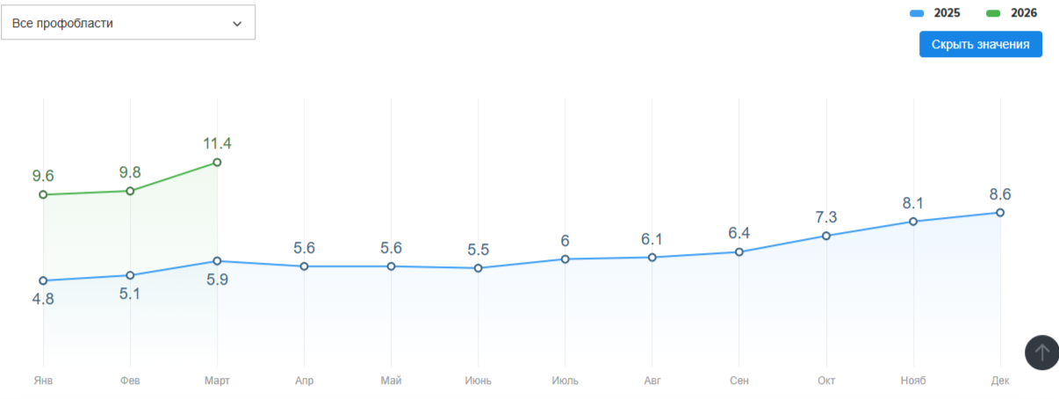

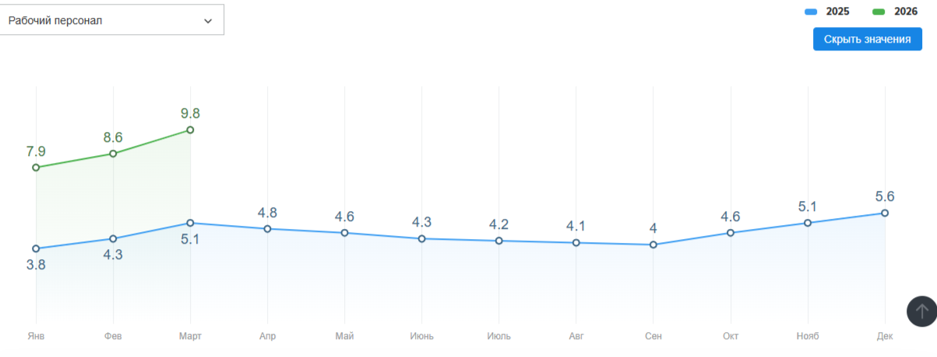

Тренды: март –апрель 2026 г.
Значения Индекса показывает соотношение количества активных резюме к количеству активных вакансий на рынке:
≤ 1.9 — острый дефицит соискателей
2.0–3.9 — дефицит соискателей
4.0–7.9 — умеренный уровень конкуренции за рабочие места, здоровое соотношение между работодателями и соискателями
8.0–11.9 — высокий уровень конкуренции соискателей за рабочие места, рынок работодателя
≥ 12 — крайне высокий уровень конкуренции соискателей за рабочие места
21 % вакансий – рабочий персонал
Динамика вакансий
Динамика резюме

Slide 3
Профессиональная подготовка в системе СПО
СПО (КРС - Дефектоскопист ):
+ 2,6 раза запрос на обучение
+ 2,2 раза прием (40 % от запроса)
- 20 % потери за время обучения
- 40 % женщины

Slide 4
Перечни профессий и специальностей СПО
Коды профессий | Наименования укрупненных групп профессий. Наименования профессий | Квалификация(и) квалифицированного рабочего и служащего
 |  | Приказ от 29 октября 2013 г. N 1199 | Приказ от 17 мая 2022 г. N 336
15.01.05 | Сварщик (ручной и частично механизированной сварки (наплавки) | Сварщик ручной дуговой сварки плавящимся покрытым электродом Сварщик частично механизированной сварки плавлением Сварщик ручной дуговой сварки неплавящимся электродом в защитном газе Газосварщик Сварщик ручной сварки полимерных материалов Сварщик термитной сварки | Сварщик
15.01.36 | Дефектоскопист | Дефектоскопист по визуальному и измерительному контролю Дефектоскопист по ультразвуковому контролю Дефектоскопист по радиационному контролю Дефектоскопист по капиллярному контролю Дефектоскопист по магнитному контролю | Дефектоскопист
Приказ Министерства просвещения РФ от 17 мая 2022 г. N 336 (в редакции приказа от 25 марта 2025 г. N 226)
признать утратившей силу строки:
Коды профессий. | Наименования укрупненных групп профессий. Наименования профессий. | Квалификация(ии) квалифицированного рабочего и служащего.
15.01.04 | Наладчик сварочного и газоплазморезательного оборудования | Наладчик сварочного и газоплазморезательного оборудования Электросварщик на автоматических и полуавтоматических машинах
15.01.06 | Сварщик на лазерных установках | Сварщик на лазерных установках
дополнить строкой:
15.01.39 | Сварщик-оператор полностью механизированной, автоматической и роботизированной сварки | Сварщик-оператор
Notes:
Вопрос кто и как устанавливает соответствие, пока открыт. Мы работаем над проектом ППРФ.

Slide 5
Изменения 273-ФЗ 238-ФЗ (ГИА НОК)
В редакции Федерального закона от 23 июля 2025 г. N 253-ФЗ "О внесении изменений в Федеральный закон "Об образовании в Российской Федерации" и статью 4 Федерального закона "О независимой оценке квалификации"
Федеральный закон
от 29 декабря 2012 г. N 273-ФЗ
13.1. ГИА по ОП СПО проводится в форме демонстрационного экзамена
Иные формы ГИА:
ОП искусство, медицина, фармацевтика, оборона, безопасность, правопорядок;
ОП в специальных учебно-воспитательных учреждениях закрытого типа и учреждениях, исполняющих наказание в виде лишения свободы.
Федеральный закон
от 3 июля 2016 г. N 238-ФЗ
Статья 4
7. Результаты ГИА по ОП СПО в форме ДЭ могут признаваться СПК в случаях и порядке, которые определяются Правительством Российской Федерации, в качестве результатов независимой оценки квалификации, предусматривающих:
1) установление соответствия квалификаций, присваиваемых по профессиям и специальностям СПО, наименованиям квалификаций и требованиям к квалификациям, утверждаемым в соответствии требованиями НСК;
2) установление соответствия КИМ, используемых при проведении ГИА по ОП СПО в форме демонстрационного экзамена, оценочным средствам для проведения независимой оценки квалификации (при наличии).
Notes:
Вопрос кто и как устанавливает соответствие, пока открыт. Мы работаем над проектом ППРФ.

Slide 6
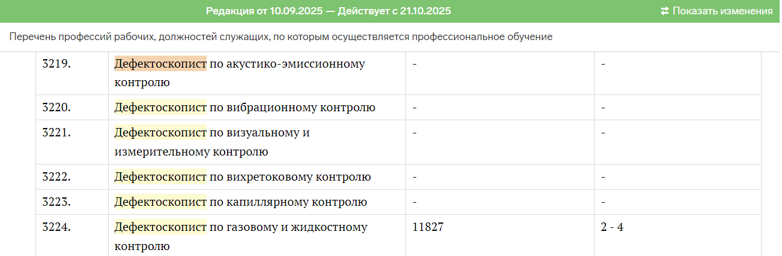
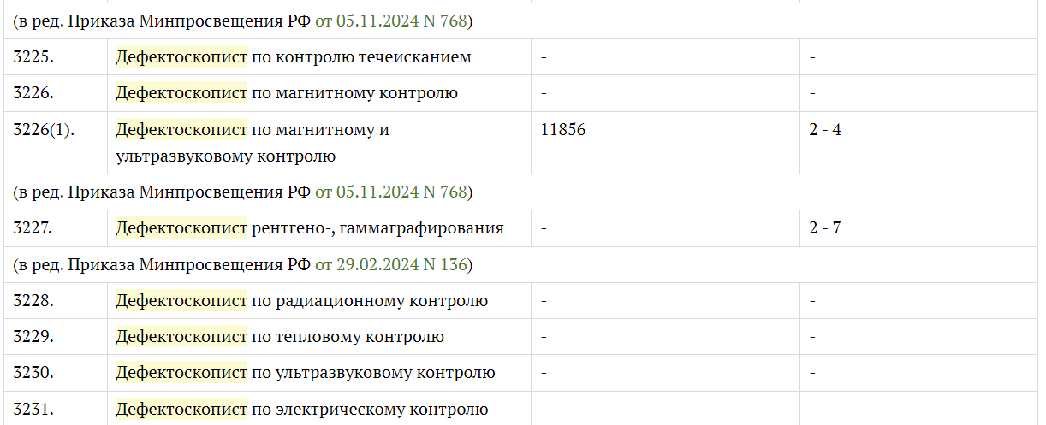
Приказ Министерства просвещения Российской Федерации от 14 июля 2023 г. N 534
Установление соответствия квалификаций, присваиваемых по профессиям и специальностям СПО квалификациям НСК
Квалификационные характеристики по квалификационным разрядам?
?
?
Notes:
Вопрос кто и как устанавливает соответствие, пока открыт. Мы работаем над проектом ППРФ.

Slide 7

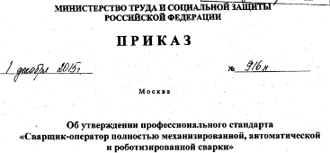
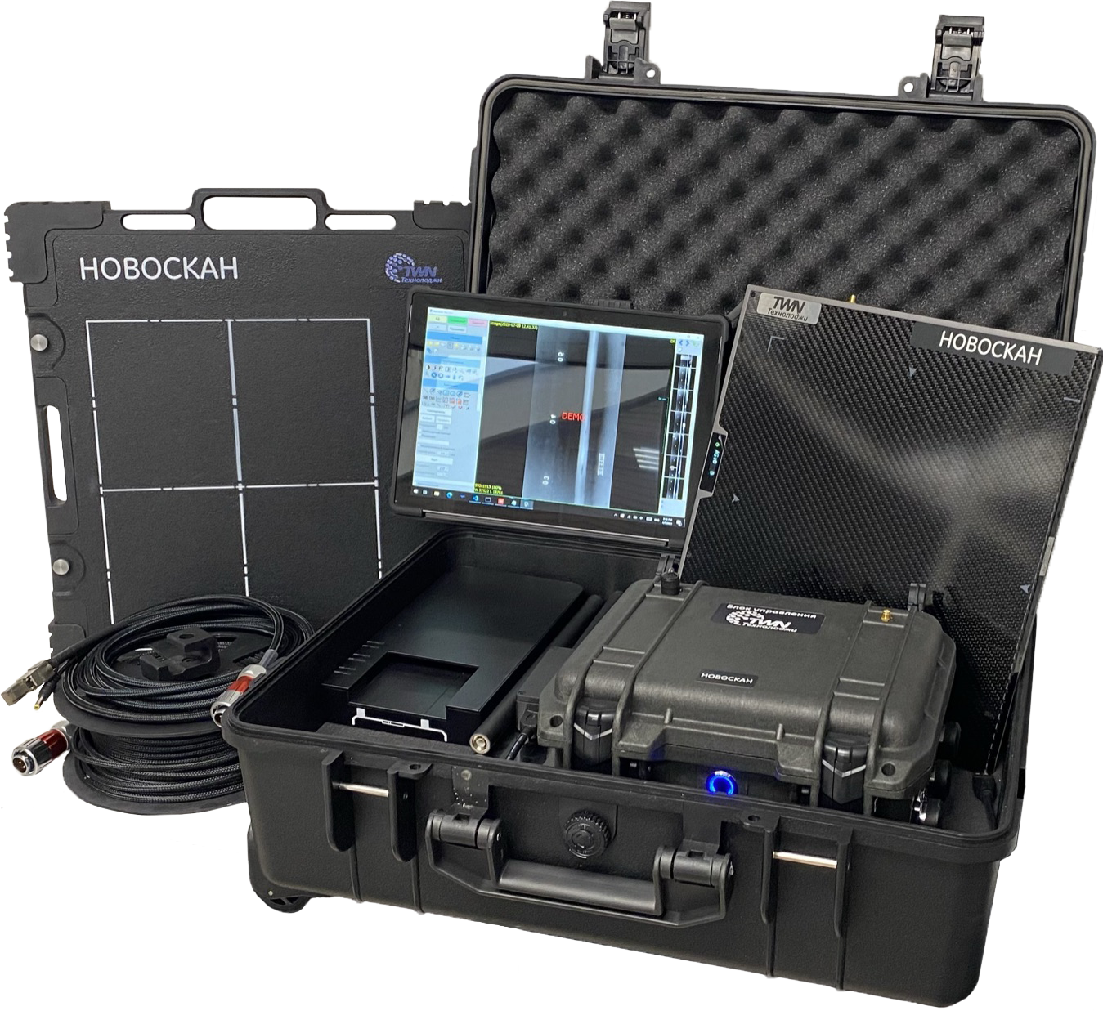

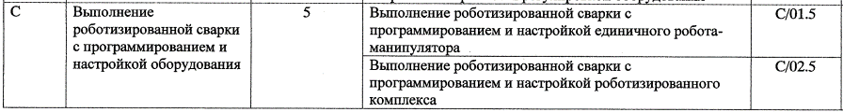
Компетенции и квалификационные требования к работнику
Статья 12. Образовательные программы
8.1.
Образовательные программы высшего образования в части профессиональных компетенций разрабатываются организациями, осуществляющими образовательную деятельность, на основе профессиональных стандартов
9.
Примерные образовательные программы среднего профессионального образования разрабатываются с учетом их уровня и направленности на основе федеральных государственных образовательных стандартов, а в части профессиональных компетенций на основе профессиональных стандартов
Статья 73
Продолжительность профессионального обучения определяется конкретной программой профессионального обучения, разрабатываемой и утверждаемой на основе профессиональных стандартов
РГ СПКС «Робототехника»
Notes:
Посмотрев программу мероприятия, считаю необходимым акцентировать внимание на:
Конкуры – это хорошо, передовые технологии, это еще лучше, но образовательная программа формируется на основе ПС. По закону – ПС главные.
В действующем ПС Сварщик-оператор есть ТФ по роботизированной сварке.
В ПС Дефектоскопист, который мы актуализировали, включены ТФ по цифровой радиографии.

Slide 8
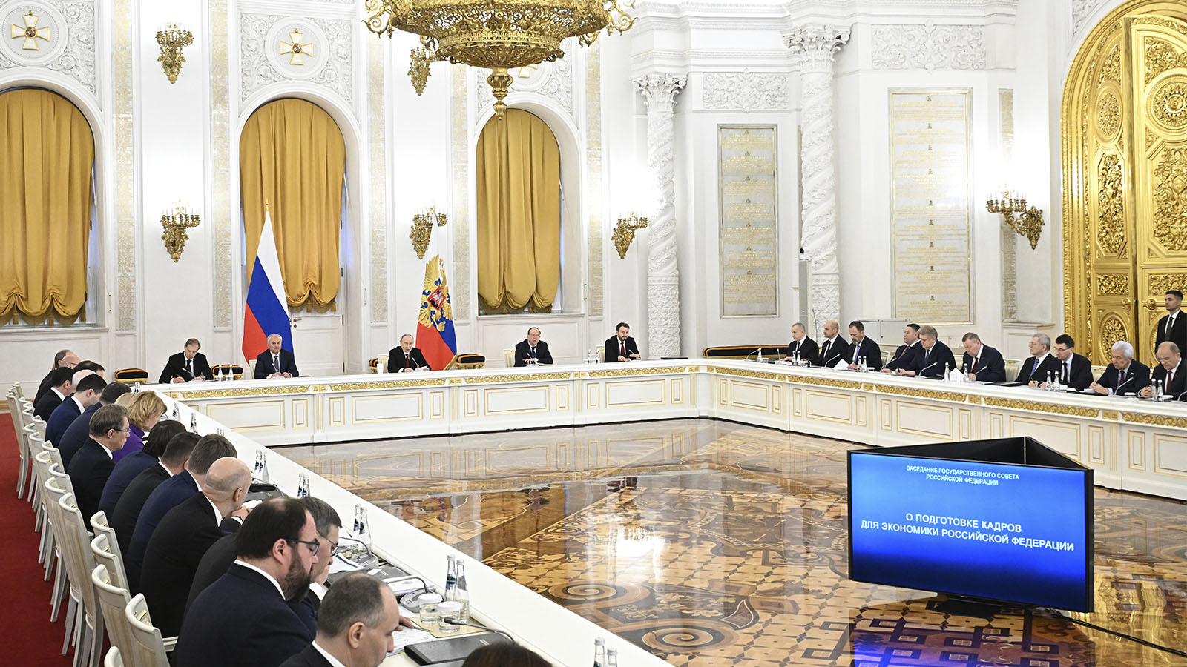
Заседание Государственного Совета, посвящённое вопросам подготовки кадров для экономики Российской Федерации.
25 декабря 2025 г.

Slide 9
Поручения Президента России по итогам заседания ГосСовета, 25.12.2025 г.
Правительству Российской Федерации:
а) обеспечить внесение в законодательство Российской Федерации
изменений, предусматривающих в том числе:
включение в дипломы о среднем профессиональном образовании сведений, отражающих детализированную информацию о результатах прохождения государственной итоговой аттестации по соответствующим образовательным программам в форме демонстрационного экзамена, а также информацию о результатах профессионального мастерства;
определение стажировок как вида трудовых отношений, носящих срочный в целях приобретения первичного опыта профессиональной деятельности, практических навыков и (или) адаптации к трудовой деятельности, а также закрепление понятий «стажер» и «трудоустройство на стажировку».
Срок – 15 июля 2026 г.; Ответственный: Мишустин М.В.

Slide 10
Поручения Президента России по итогам заседания ГосСовета, 25.12.2025 г.
При участии Национального совета при Президенте Российской Федерации по профессиональным квалификациям обеспечить создание на Единой цифровой платформе в сфере занятости и трудовых отношений «Работа в России» функционала по разработке, утверждению, актуализации, использованию, ведению реестров и перечней видов профессиональной деятельности, профессиональных стандартов, квалификационных характеристик, наименований квалификаций, предусмотрев их соотнесение с перечнями профессий, специальностей, направлений подготовки и квалификациями в системе образования.
Срок – 25 декабря 2026 г. Ответственный: Мишустин М.В.

Slide 11
Соотнесение перечней сферы труда и образования
ОКПДТР 2025 | СПО (приказы 1199, 336) | ПО (приказ 534)
Дефектоскопист Дефектоскопист по акустико-эмиссионному контролю Дефектоскопист по вибрационному контролю Дефектоскопист по визуальному и измерительному контролю Дефектоскопист по вихретоковому контролю Дефектоскопист по капиллярному контролю Дефектоскопист по контролю течеисканием Дефектоскопист по магнитному и ультразвуковому контролю Дефектоскопист по магнитному контролю Дефектоскопист по радиационному контролю Дефектоскопист по тепловому контролю Дефектоскопист по ультразвуковому контролю Дефектоскопист по электрическому контролю Дефектоскопист рентгено-, гаммаграфирования | Дефектоскопист | Дефектоскопист по акустико-эмиссионному контролю Дефектоскопист по вибрационному контролю Дефектоскопист по визуальному и измерительному контролю Дефектоскопист по вихретоковому контролю Дефектоскопист по капиллярному контролю Дефектоскопист по газовому и жидкостному контролю Дефектоскопист по контролю течеисканием Дефектоскопист по магнитному контролю Дефектоскопист по магнитному и ультразвуковому контролю Дефектоскопист по радиационному контролю Дефектоскопист по тепловому контролю Дефектоскопист по ультразвуковому контролю Дефектоскопист по электрическому контролю

Slide 12
Соотнесение перечней сферы труда и образования
ОКПДТР 2025 | СПО (приказы 1199, 336) | ПО (приказ 534)
Электрогазосварщик Электрогазосварщик-врезчик Электросварщик листов и лент Электросварщик на автоматических и полуавтоматических машинах Электросварщик ручной сварки Электросварщик труб на стане Сварщик пластмасс | Сварщик | Сварщик ручной дуговой сварки неплавящимся электродом в защитном газе Сварщик ручной дуговой сварки плавящимся покрытым электродом Сварщик дуговой сварки под флюсом Сварщик дуговой сварки самозащитной проволокой Сварщик дуговой сварки плавящимся электродом в защитном газе Сварщик частично механизированной сварки плавлением Сварщик полимерных материалов
Оператор автоматической (кислородной, плазменной, лазерной, термической) резки Оператор лазерных установок Сварщик лазерной сварки Сварщик на лазерных установках* | - | Оператор лазерных установок Сварщик на лазерных установках*
* Действовала до 1999 г., заменена на Оператор лазерных установок

Slide 13
Поручения Президента России по итогам заседания ГосСовета, 25.12.2025 г.
Разработать при участии сторон РТК, НСПК, АСИ и утвердить единые рекомендации для работодателей:
по формированию прогноза потребности в кадрах с учетом отраслевой специфики;
по сопровождению при трудоустройстве, трудовой адаптации, социальному сопровождению и профессиональному развитию ветеранов боевых действий, принимавших участие (содействовавших выполнению задач) в специальной военной операции;
по разработке карьерных траекторий для работников в возрасте старше 50 лет, в том числе на основе программ профессиональной переподготовки или повышения квалификации, включая освоение ими цифровых навыков.
Срок – 1 июля 2026 г. Ответственный: Мишустин М.В.

Slide 14
Поручения Президента России по итогам заседания ГосСовета, 25.12.2025 г.
Правительству Российской Федерации совместно с НСПК с учетом ранее данных поручений обеспечить внесение в законодательство Российской Федерации изменений, предусматривающих в том числе:
а) утверждение перечня видов профессиональной деятельности на основе Общероссийского классификатора занятий в целях разработки и актуализации профессиональных стандартов;
б) создание механизма установления взаимосвязей между профессиями, специальностями, направлениями подготовки, квалификациями в системе образования и видами профессиональной деятельности, профессиональными квалификациями в сфере труда;
в) определение понятия «квалификационные характеристики в сфере труда», установление порядка разработки и утверждения таких характеристик.
Срок – 15 июля 2026 г. Ответственные: Мишустин М.В., Шохин А.Н.

Slide 15
Виды профессиональной деятельности на основе начальных групп ОКЗ

Slide 16
Поручения Президента России по итогам заседания ГосСовета, 25.12.2025 г.
Национальному совету при Президенте Российской Федерации по профессиональным квалификациям обеспечить координацию работы советов по профессиональным квалификациям, связанной с анализом квалификационных требований к опыту работы и уровню образования на предмет избыточности и их пересмотром, и при необходимости представить предложения в нормативные правовые акты о внесении соответствующих изменений
Доклад – до 1 августа 2026 г., далее – один раз в год. Ответственный: Шохин А.Н.

Slide 17
Заседание Государственного Совета, 25.12.2025 г.
Правительству Российской Федерации:
Провести комплексный анализ системы дополнительного профессионального образования на предмет ее соответствия задачам обеспечения технологического лидерства Российской Федерации и на его основе реализовать дополнительные меры по повышению эффективности данной системы, предусмотрев механизмы стимулирования образовательных организаций и работодателей к совместной разработке и реализации дополнительных профессиональных программ, а также формирование базы лучших практик реализации таких программ.
Доклад – до 1 декабря 2026 г., далее – один раз в год
Ответственный: Мишустин М.В.

Slide 18

Распоряжение Правительства Российской Федерации от 7 марта 2026 г. № 457-р
СПО
15.02.19 Сварочное производство
15.01.05 Сварщик (ручной и частично механизированной сварки (наплавки)
15.01.36 Дефектоскопист
15.01.39 Сварщик-оператор полностью механизированной, автоматической и роботизированной сварки
15.01.06 Сварщик на лазерных установках
15.01.04 Наладчик сварочного и газоплазморезательного оборудования
ВО
15.03.01, 15.04.01 Машиностроение
15.03.04, 15.04.04 Автоматизация технологических процессов и производств
15.03.05, 15.04.05 Конструкторско-технологическое обеспечение машиностроительных производств
15.03.06, 15.04.06 Мехатроника и робототехника
15.05.01 Проектирование технологических машин и комплексов
15.05.02 Робототехника военного и специального назначения

Slide 19
НОК на опасных производственных объектах
Проект № 213698-8 О внесении изменений в Федеральный закон «О промышленной безопасности опасных производственных объектов»
Статья 8¹. Организация сварочных работ на опасных производственных объектах
Работники, ответственные за организацию и контроль выполнения сварочных работ на опасных производственных объектах (специалисты сварочного производства), должны соответствовать квалификационным требованиям соответствующего профессионального стандарта и иметь свидетельства о квалификации, выданные при прохождении ими независимой оценки квалификации в соответствии с Федеральным законом от 3 июля 2016 года № 238-ФЗ «О независимой оценке квалификации»

Slide 20


Готовность к проведению независимой оценки квалификации
Действующие ЦОК – 71
Действующие экзаменационные площадки – 127
Действующие квалификации - 105

Slide 21
Статистика проведения независимой оценки квалификации

Slide 22
Приказ Минтруда РФ от 21 декабря 2022 г. № 804н
Приложение N 1
к приказу Министерства труда
и социальной защиты
Российской Федерации
от 21 декабря 2022 г. N 804н
Перечень профессий, должностей, специальностей и наименований квалификаций, по которым при поступлении на работу, требующую специальных знаний или специальной подготовки, возможно заключение трудового договора без предъявления документов об образовании и (или) о квалификации на основе свидетельства о квалификации, выданного в соответствии с Федеральным законом от 3 июля 2016 г. N 238-ФЗ "О независимой оценке квалификации"
292 наименования
В т.ч. все квалификации в области сварки, контроля и испытаний

Slide 23

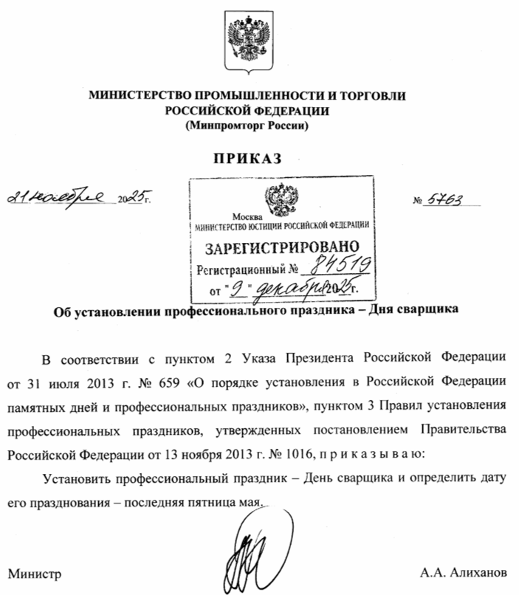
Профессиональный праздник
По инициативе СРО Ассоциация «НАКС», при поддержке Совета по профессиональным квалификациям в области сварки Национального Совета при Президенте Российской Федерации по профессиональным квалификациям, Общероссийской Общественной Организации «Российское Сварочное Профессиональное Сообщество», НП «Национальное Промышленное Сварочное Общество», Ассоциации промышленных предприятий Санкт-Петербурга принято решение об установлении профессионального праздника – «День сварщика».

Slide 24
Актуализация стандарта “Специалист по неразрушающему контролю”

Slide 25
Актуализация профессионального стандарта «Специалист по неразрушающему контролю» предполагает его актуализацию в форме разделения на два профессиональных стандарта:
– «Дефектоскопист по неразрушающему контролю»
- «Специалист по неразрушающему контролю».
Необходимость такой актуализации обоснована следующими факторами:
- целесообразность разделения специалистов по неразрушающему контролю на категорию рабочих (дефектоскописты) и категорию служащих (специалисты по НК);
- целесообразность выделения трудовых функций по методам НК, ввиду значительных различий в каждом отдельном виде/методе контроля;
- в процессе практического использования установлено, что требуют изменения коды и наименования групп занятий, виды профессиональной деятельности, должности (профессии) или специальности, редакционные изменения наименований обобщенных трудовых функций и (или) трудовых функций, перечни и полнота формулировок необходимых умений и знаний;
- приведение необходимых умений и знаний в соответствие с актуализированными трудовыми функциями и трудовыми действиями;
- конкретизация требований к квалификации и трудовым функциям для специалистов, применяющих различные методы неразрушающего контроля в рамках единого профессионального стандарта;
- упрощение работы с профессиональными стандартами работникам кадровых служб и руководителям предприятий.

Slide 26
Различия в стандартах
Дефектоскопист по неразрушающему контролю
Специалист по неразрушающему контролю
ВПД - Выполнение работ по неразрушающему контролю материалов, деталей, узлов, конструкций, зданий, сооружений и технических устройств
Описание ВПД - Исследование объекта контроля (материалов, деталей, узлов, конструкций, зданий, сооружений и технических устройств) с целью обнаружения дефектов (несплошностей, посторонних включений, структурных отклонений), определения их геометрических и физических параметров с использованием средств неразрушающего контроля и установления соответствия объекта контроля установленным требованиям
Группа занятий – 7543 - Определители сортности и испытатели изделий
ВПД - Подготовка, организация и управление процессами проведения неразрушающего контроля
Описание ВПД - Организационное, техническое, технологическое сопровождение и управление процессами проведения неразрушающего контроля , в том числе с применением автоматизированных и роботизированных комплексов НК, для повышения качества производства работ при проведении НК
Группа занятий - 1321 – Руководители подразделений и 2141 – инженеры в промышленности и на производстве.

Slide 27
Описание трудовых функций, входящих в профессиональный стандарт (функциональная карта вида профессиональной деятельности)
«Дефектоскопист по неразрушающему контролю»
Обобщенные трудовые действия |  |  |  | Трудовые функции
код | наименование | уровень квалификации | возможные наименования должностей, профессий рабочих | наименование | код | уровень (подуровень) квалификации
А | Выполнение неразрушающего контроля по технологическим картам с регистрацией результатов контроля | 3 | Дефектоскопист по визуальному и измерительному контролю Дефектоскопист по оптическому контролю Дефектоскопист по ультразвуковому контролю Дефектоскопист по магнитному и ультразвуковому контролю 2 разряд Дефектоскопист по магнитному и ультразвуковому контролю 3 разряд Дефектоскопист по акустико-эмиссионному контролю Дефектоскопист по радиографическому контролю Дефектоскопист рентгено-, гаммаграфирования 2 разряд Дефектоскопист рентгено-, гаммаграфирования 3 разряд Дефектоскопист рентгено-, гаммаграфирования 4 разряд Дефектоскопист по радиографическому контролю Дефектоскопист по цифровому радиографическому контролю Дефектоскопист по вихретоковому контролю Дефектоскопист магнитному контролю Дефектоскопист по капиллярному контролю Дефектоскопист по газовому и жидкостному контролю 2 разряд Дефектоскопист по газовому и жидкостному контролю 3 разряд Дефектоскопист по газовому и жидкостному контролю 4 разряд Дефектоскопист по контролю течеисканием Дефектоскопист по электрическому контролю Дефектоскопист по тепловому контролю | Выполнение ВИК (перечень сокращений приведен в разделе V профессионального стандарта) с регистрацией результатов контроля | A/01.3 | 3
 |  |  |  | Выполнение ОК с регистрацией результатов контроля | A/02.3
 |  |  |  | Выполнение УК с регистрацией результатов контроля | A/03.3
 |  |  |  | Выполнение АЭ с регистрацией результатов | A/04.3
 |  |  |  | Выполнение РК радиографическим методом с регистрацией результатов контроля | A/05.3
 |  |  |  | Выполнение РК цифровым радиографическим методом с регистрацией результатов контроля | A/06.3
 |  |  |  | Выполнение ВК с регистрацией результатов контроля | A/07.3
 |  |  |  | Выполнение МК с регистрацией результатов контроля | A/08.3
 |  |  |  | Выполнение ПВК с регистрацией результатов контроля | A/09.3
 |  |  |  | Выполнение ПВТ с регистрацией результатов контроля | A/10.3
 |  |  |  | Выполнение ЭК с регистрацией результатов контроля | A/11.3
 |  |  |  | Выполнение ТК с регистрацией результатов контроля | A/12.3

Slide 28
Обобщенные трудовые действия |  |  |  | Трудовые функции
код | наименование | уровень квалификации | возможные наименования должностей, профессий рабочих | наименование | код | уровень (подуровень) квалификации
Б | Выбор, адаптация технологических карт и выполнение неразрушающего контроля с оформлением итогового документа о результатах контроля | 4 | Дефектоскопист по визуальному и измерительному контролю Дефектоскопист по оптическому контролю Дефектоскопист по ультразвуковому контролю Дефектоскопист по магнитному и ультразвуковому контролю 5 Дефектоскопист по магнитному и ультразвуковому контролю 6 разряд Дефектоскопист по акустико-эмиссионному контролю Дефектоскопист по радиографическому контролю Дефектоскопист рентгено-, гаммаграфирования 5 разряд Дефектоскопист рентгено-, гаммаграфирования 6 разряд Дефектоскопист рентгено-, гаммаграфирования 7 разряд Дефектоскопист по радиографическому контролю Дефектоскопист по цифровому радиографическому контролю Дефектоскопист по вихретоковому контролю Дефектоскопист магнитному контролю Дефектоскопист по капиллярному контролю Дефектоскопист по контролю течеисканием Дефектоскопист по газовому и жидкостному контролю 5 разряд Дефектоскопист по газовому и жидкостному контролю 6 разряд Дефектоскопист по электрическому контролю Дефектоскопист по тепловому контролю | Выбор или корректировка технологической карты и выполнение ВИК с оформлением итогового документа о результатах контроля | В/01.4 | 4
 |  |  |  | Выбор или корректировка технологической карты и выполнение ОК с оформлением итогового документа о результатах контроля | В/02.4
 |  |  |  | Выбор или корректировка технологической карты и выполнение УК с оформлением итогового документа о результатах контроля | В/03.4
 |  |  |  | Выбор или корректировка технологической карты и выполнение АЭ с оформлением итогового документа о результатах контроля | В/04.4
 |  |  |  | Выбор или корректировка технологической карты и выполнение РК радиографическим методом с оформлением итогового документа о результатах контроля | В/05.4
 |  |  |  | Выбор или корректировка технологической карты и выполнение РК цифровым радиографическим методом с оформлением итогового документа о результатах контроля | В/06.4
 |  |  |  | Выбор или корректировка технологической карты и выполнение ВК с оформлением итогового документа о результатах контроля | В/07.4
 |  |  |  | Выбор или корректировка технологической карты и выполнение МК с оформлением итогового документа о результатах контроля | В/08.4
 |  |  |  | Выбор или корректировка технологической карты и выполнение ПВК с оформлением итогового документа о результатах контроля | В/09.4
 |  |  |  | Выбор или корректировка технологической карты и выполнение ПВТ с оформлением итогового документа о результатах контроля | В/10.4
 |  |  |  | Выбор или корректировка технологической карты и выполнение ЭК с оформлением итогового документа о результатах контроля | В/11.4
 |  |  |  | Выбор или корректировка технологической карты и выполнение ТК с оформлением итогового документа о результатах контроля | В/12.4

Slide 29
Пути достижения квалификации
Образование и обучение | Для 3 и 4 уровня - Профессиональное обучение (профильное) - программы профессиональной подготовки по профессиям рабочих, должностям служащих, программы переподготовки рабочих и служащих, программы повышения квалификации рабочих и служащих
Опыт практической работы | Для 3 - нет Для 4 уровня – Не менее 6 месяцев по более низкому уровню квалификации
Другие характеристики | Для РК Право на пенсию по возрасту (по старости) на льготных условиях в случае занятости на производствах, работах, связанных с особо вредными и особо тяжелыми условиями труда, возникает: у работников, постоянно и непосредственно занятых на переносных установках радиоизотопной дефектоскопии (гамма-дефектоскопии) на просвечивании материалов и изделий в промышленности и строительстве; у работников, постоянно и непосредственно занятых на рентгеновских установках в промышленности, а также их регулировкой и наладкой

Slide 30
Описание трудовых функций, входящих в профессиональный стандарт (функциональная карта вида профессиональной деятельности)
«Специалист по неразрушающему контролю»
Обобщенные трудовые действия |  |  |  | Трудовые функции
код | наименование | уровень квалифи кации | возможные наименования должностей, профессий рабочих | наименование | код | уровень (подуровень) квалификации
A | Организационно-техническое, технологическое сопровождение и контроль процесса НК в организации | 6 | Инженер-дефектоскопист, Специалист по неразрушающему контролю, Специалист по автоматизации (роботизации) неразрушающего контроля | Техническое оснащение, разработка технологической документации по видам (методам) НК и контроль проведения работ по НК | A/01.6 | 6
 |  |  |  | Техническое оснащение и разработка технологической документации по видам (методам) НК с применением автоматизированных (роботизированных) комплексов НК и контроль проведения работ по НК | A/02.6 | 6
B | Организация и управление процессами проведения НК в организации | 7 | Специалист по организации и управлению процессами проведения НК в организации, Начальник отдела неразрушающего контроля, Начальник центральной заводской лаборатории, Начальник лаборатории (в обрабатывающей промышленности) | Организация разработки ПТД и методик проведения НК | B/01.7 | 7
 |  |  |  | Управление процессами и деятельностью проведения НК в организации | B/02.7 | 7

Slide 31
Пути достижения квалификации
Образование и обучение | Для 6 и 7 уровня - Высшее образование – бакалавриат, специалитет, магистратура
Опыт практической работы | Для 6 уровня – нет Для 7 уровня - Не менее одного года по специальности, связанной с неразрушающим контролем

Slide 32
Спасибо за внимание

